Slide 1
10 Anos
FÓRUM PERMANENTE DAS MICROEMPRESAS E
EMPRESAS DE PEQUENO PORTE DO ESTADO DO
PARANÁ - FOPEME
20ª REUNIÃO PLENÁRIA
20/11/2018
CURITIBA – PR

Slide 2
10 Anos
TEMPO | TEMA | RESPONSÁVEL
13h30 | Abertura | Secretaria Técnica
13h45 | Ações Realizadas no 2º semestre de 2018 | Secretário Técnico
15h00 | Ações Propostas para o 1º semestre de 2019 | Secretário Técnico
16h30 | Assuntos Gerais | Secretário Técnico
17h00 | Encerramento | Secretaria Técnica

Slide 3
10 Anos
AÇÕES REALIZADAS
NO SEGUNDO SEMESTRE DE 2018

Slide 4
10 Anos
Conclusão do trabalho de elaboração e encaminhamento à Casa Civil do Projeto de Lei de Alteração e Atualização da Lei Complementar nº 163/2013 – Entregue em 07/11/2018 à Casa Civil.
De agora em diante deveremos acompanhar as tramitações na Casa Civil, PGE e na Assembleia Legislativa do Paraná - ALEP para aprovação do referido Projeto de Lei.

Slide 5
10 Anos
Foi dado continuidade nas negociações para viabilizar o Planejamento de Compras Públicas do Estado do Paraná - DEAM/GMS com Sr. Cleverson
Elaborada revisão final pelo CT Acesso a Mercados do FOPEME e pelo prof. Luiz Zanin, estando concluída a fase de revisão das atualizações propostas para o Decreto nº 2474/2015. Deve-se agora fazer reuniões com o Secretário e Diretores da SEAP e PGE para posterior encaminhamento oficial à Casa Civil.

Slide 6
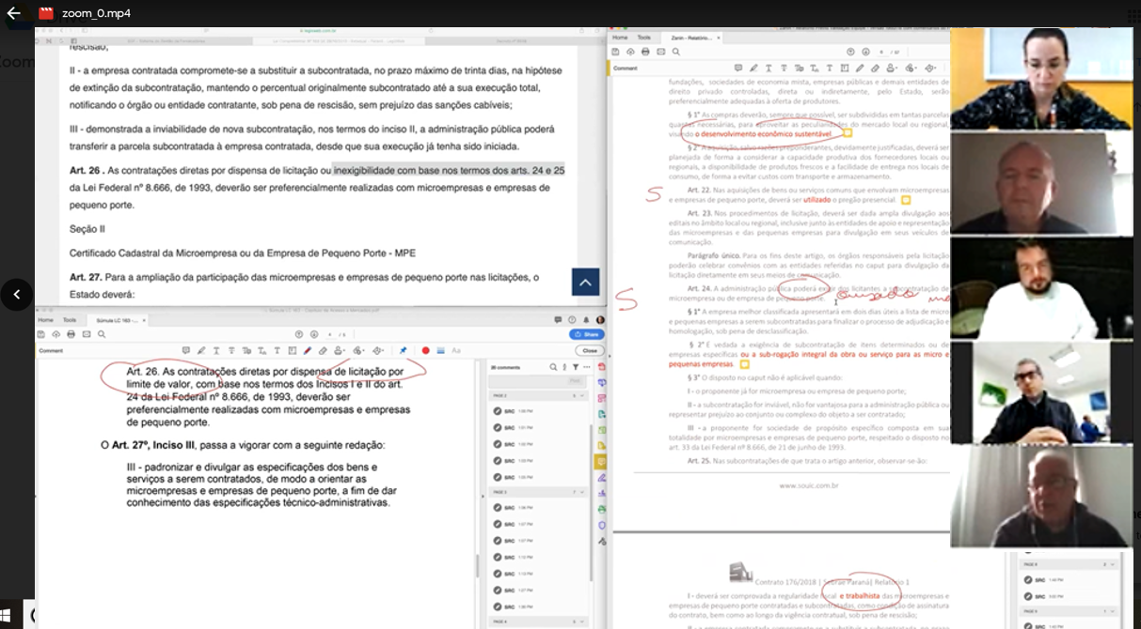
10 Anos

Slide 7
10 Anos
Foi elaborada a Resolução que institui o novo Regimento Interno do FOPEME e deveremos publicá-lo no Diário Oficial do Estado no início do próximo ano, quando ficar definida a nova estrutura de Governo.
Torna-se necessário também a análise de nova Portaria do Governo Federal, no que se refere ao novo Regimento Interno do Fórum Permanente Nacional.

Slide 8
10 Anos
Continuamos o acompanhamento do desenvolvimento das ações que atendem as reivindicações da Carta do Paraná. As ações foram reagrupadas, resultando em 30 ações pendentes, dentre as quais 15 que foram selecionadas no Evento “Melhoria do Ambiente de Negócios”, em 12 e 13 de setembro passado no MON

Slide 9
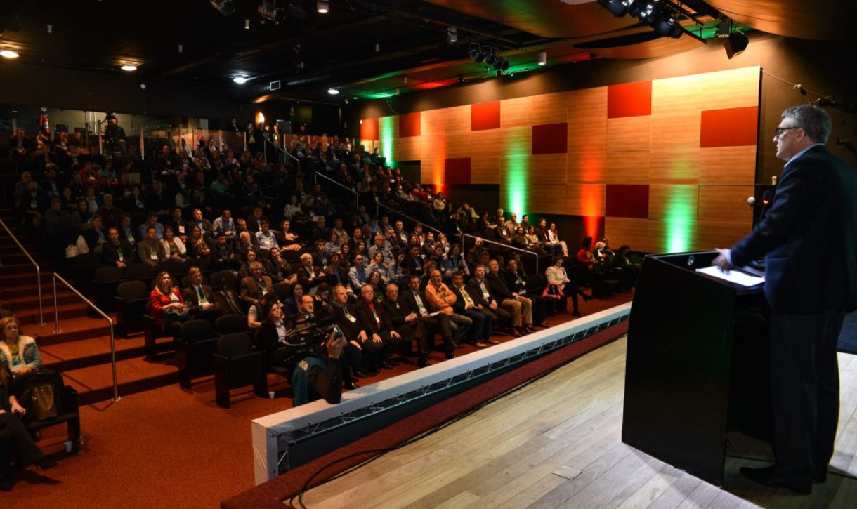
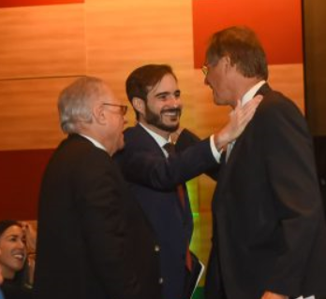
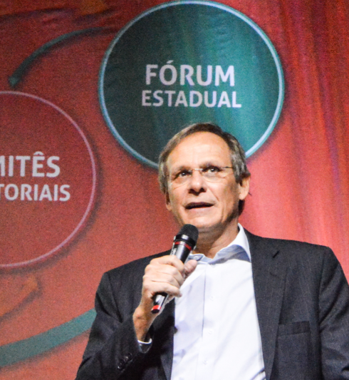
10 Anos

Slide 10
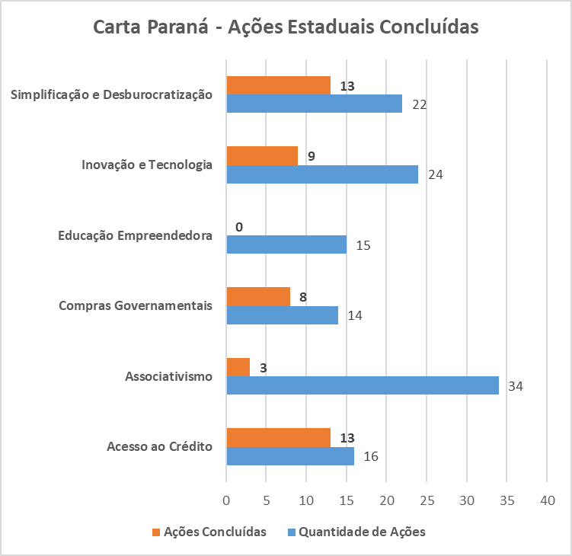
10 Anos

Slide 11
10 Anos
Elaborar o Cadastro de Participantes dos Comitês Territoriais e das ações em desenvolvimento nos mesmos.
Em andamento
Demos continuidade às apresentações das demandas e acompanhamento das ações regionais pelos Comitês Territoriais nas reuniões do FOPEME:

Slide 12
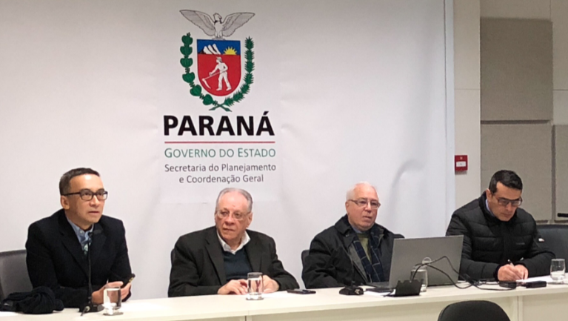
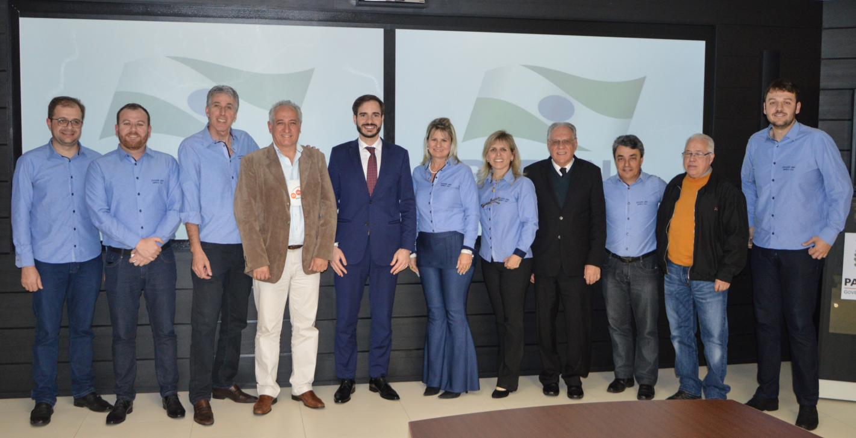
10 Anos
Fizeram suas apresentações, nas reuniões de 10/8 e 13/9/2018, os Comitês Territoriais:
Noroeste
Sul

Slide 13
10 Anos
Disseminar os programas governamentais voltados às Micro e Pequenas Empresas e Empreendedores Individuais paranaenses nos Comitês Territoriais
Em andamento
Acompanhar o acordo entre Tribunal de Contas, FOPEME e SEBRAE/PR e dar continuidade aos cursos de Capacitação em Compras Públicas.
Em andamento

Slide 14
10 Anos
Relação de Capacitações do TCE

Slide 15
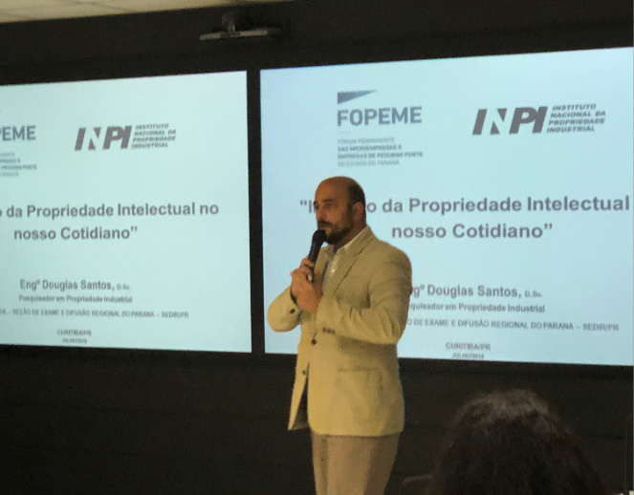
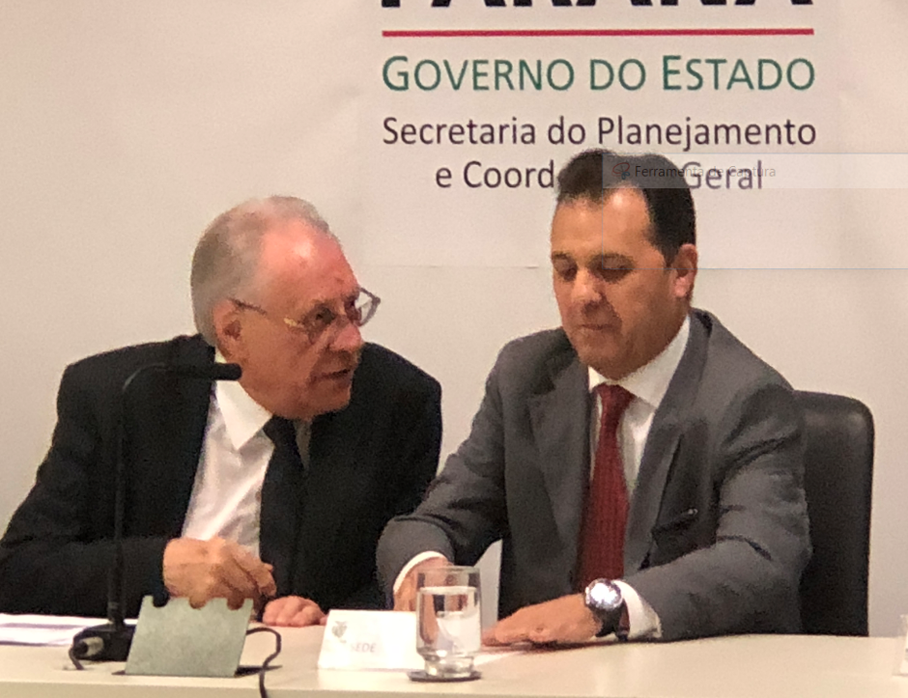
10 Anos
Em 17/07/2018, houve a apresentação do INPI.

Slide 16
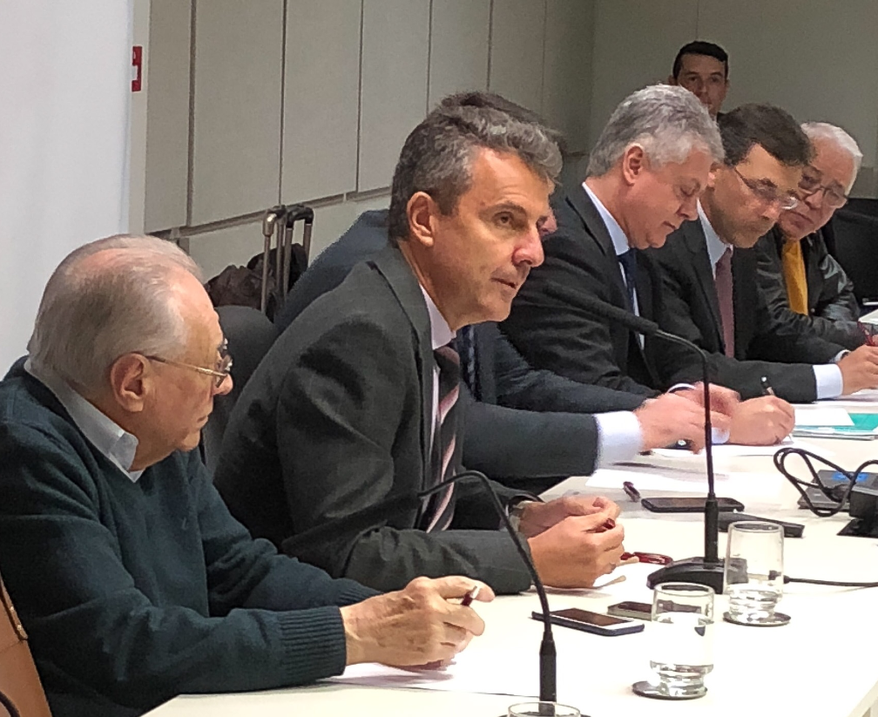
10 Anos
Em 09/08/2018, houve a Reunião Ordinária Itinerante do GT-MEI da SEMPE/MDIC no FOPEME

Slide 17
10 Anos
Solenidade de assinatura, pela Governadora Cida Borghetti e testemunhas, no Conselho Deliberativo do SEBRAE/PR dos Decretos que regulamentam as seguintes Leis sancionadas em 30/04/2018:
Lei 19478, que instituiu o Fundo de Aval Garantidor das ME e EPP do Estado do Paraná;
Lei 19479, que instituiu o Fundo de Capital de Risco do Estado do Paraná;
Lei 19480, que instituiu o Fundo de Inovação das Microempresas e Empresas de Pequeno Porte do Paraná.

Slide 18
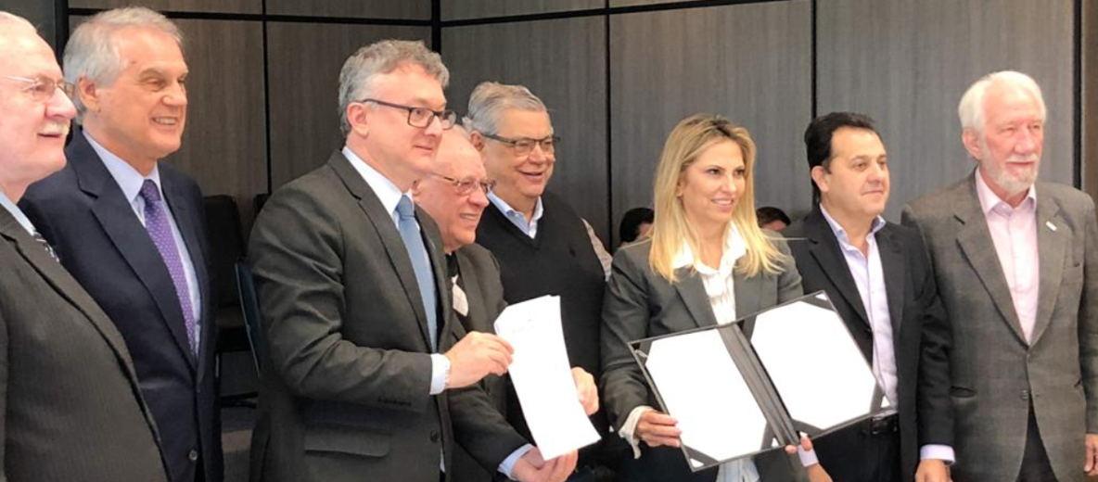
10 Anos

Slide 19
10 Anos
Em 04/09/2018, durante o evento “Diálogos com o Ministério Público de Contas”, no Tribunal de Contas do Estado do Paraná, com dr. Daniel Ferreira, mediado por Gabriel Léger, procurador do MPC/PR, com o foco “Desenvolvimento Nacional Sustentável, transformar o Brasil através das licitações e contratos administrativos”.
Os representantes do FOPEME, Mario Doria e Paulo Freitas, e do TCE entregaram aos palestrantes o Manual de Licitações elaborado pelo TCE, SEBRAE e FOPEME.

Slide 20
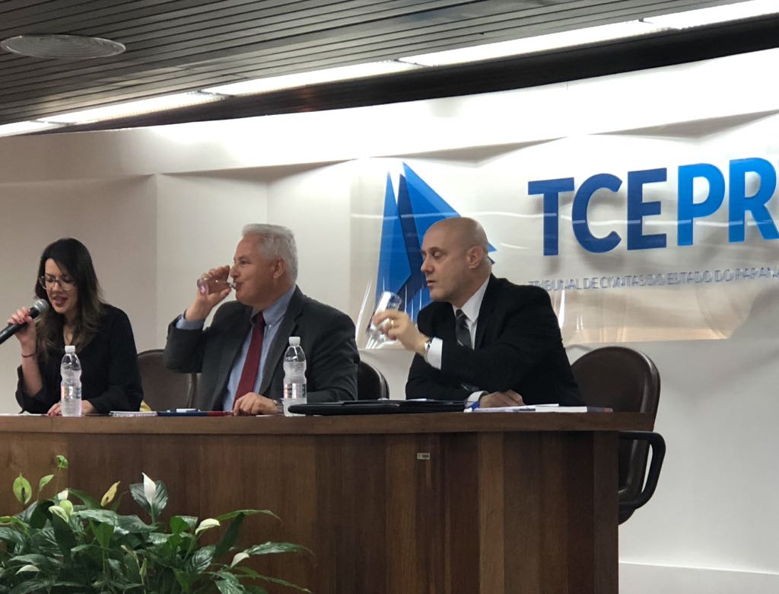
10 Anos

Slide 21
10 Anos
AÇÕES PROPOSTAS PARA O
1º SEMESTRE DE 2019

Slide 22
10 Anos
Proposta: Ações da Carta Paraná 2018
Comitê Temático Acesso a Mercados:
1) Adequar os editais à lei complementar 123/2006 e 147/2014, para aumentar a participação das micro e pequenas empresas nas compras públicas do estado.
2) Padronizar o objeto de contratação dos termos de referência nos processos de compras públicas municipais por meio do GMS – Sistema de Gestão de Materiais e Serviços do Paraná.

Slide 23
10 Anos
3) Incentivar a utilização do site Compras Paraná, na divulgação das boas práticas em compras públicas.
Proposta: Ações da Carta Paraná 2018
Comitê Temático Investimento e Financiamento:
4) Ampliar a parceria das Sociedade de Garantia de Crédito com Instituições Financeiras, Prefeituras e Associações.

Slide 24
10 Anos
5) Regulamentar o Fundo de Aval Garantidor das Microempresas e Empresas de Pequeno Porte do Paraná – FAG/PR (Lei 19478), Fundo de Capital de Risco do Estado do Paraná – FCR/PR (Lei 19479) e o Fundo de Inovação das Microempresas e Empresas de Pequeno Porte do Paraná – FIME/PR (Lei 19480) – JÁ REGULAMENTADO
6) Ampliar a política de microcrédito da Fomento Paraná.

Slide 25
10 Anos
Proposta: Ações da Carta Paraná 2018
Comitê Temático Tecnologia e Inovação:
7) Implementar nos municípios programas que favoreçam o estreitamento das relações Universidades / Instituição de Ciência e Tecnologia - Empresas fortalecendo o tripé educação -fomento - inovação.

Slide 26
10 Anos
8) Estabelecer um amplo programa de capacitação / formação das micro e pequenas empresas e municípios, tais como: gestão da inovação, marco legal, fomento, elaboração de projetos e captação de recursos públicos e privados para inovação.
9) Criar uma rede de pesquisa com ênfase nas vocações e potencialidades do território.

Slide 27
10 Anos
Proposta: Ações da Carta Paraná 2018
Comitê Temático Racionalização Legal e Burocrática:
10) Simplificar o processo de abertura, alteração e baixa de empresas nos órgãos licenciadores estaduais, adequando à Lei Complementar Federal 123/06 e Lei Complementar Estadual 163/13: Junta Comercial do Paraná, Vigilância Sanitária do Paraná, Corpo de Bombeiros, Prefeituras, Instituto Ambiental do Paraná, Receita Estadual e Receita Federal;

Slide 28
10 Anos
11) Apoiar municípios para aprimorar os atendimentos realizados na Sala do Empreendedor, estabelecendo termos de parceria visando promover programas de capacitação, oferta de linhas de créditos estaduais, apoio ao associativismo, entre outros.
12) Incluir no sistema integrador a renovação online das licenças previas (Saúde, Meio Ambiente etc.) via Empresa Fácil

Slide 29
10 Anos
Proposta: Ações da Carta Paraná 2018
Formação e Capacitação Empreendedora:
13) Implementar o empreendedorismo como componente curricular em todas as esferas: Base Nacional Curricular Comum, Estadual, Municipal e nas escolas.
14) Implementar disciplina de Empreendedorismo em todos os cursos das instituições estaduais de ensino superior

Slide 30
10 Anos
15) Elaborar programas que estimulem a participação entre empresários e estudantes nas escolas, para estimular o empreendedorismo.
Proposta: Ações da Carta Paraná 2018
Grupo de Trabalho - GT Associativismo Empresarial:
16) Implementar nas escolas a cultura de associativismo.

Slide 31
10 Anos
17) Fomentar a criação e legislação que possa gerar negócios conjuntos (Centrais de Negócios, Sociedade de Propósito Específico).
18) Criar uma política de desenvolvimento territorial para o Estado do Paraná, com o intuito de promover, sensibilizar e articular com a comunidade local, para a importância de organizar-se.

Slide 32
10 Anos
19) Proposta: Acompanhar a tramitação das alterações da Lei Complementar nº 163/2013, junto aos órgãos estaduais e a ALEP.
20) Proposta: Realizar Alterações e Atualizações no Decreto nº 2474/2015, com base na proposta finalizada pelo GT de Compras Públicas do FOPEME, formado por SEAP/SEBRAE/CDE e posterior encaminhamento à Casa Civil.

Slide 33
10 Anos
21) Proposta: Elaboração de Estudo Técnico de Planejamento de Compras Públicas do Estado do Paraná
22) Proposta: Revisar e Publicar no Diário Oficial do Estado, o novo Regimento Interno do FOPEME
23) Proposta: Disseminar a Cartilha de Orientação e Capacitação do Portal Paranaense das Micro e Pequenas Empresas – www.portalpme.pr.gov.br

Slide 34
10 Anos
24) Propostas: Sistematizar a participação dos Comitês Territoriais no FOPEME:
Acompanhar as ações dos Comitês Territoriais;
Acompanhar nas reuniões do FOPEME as apresentações e demandas dos Comitês Territoriais, e
Visitar os Comitês Territoriais para disseminar e articular os programas governamentais voltados às micro e pequenas empresas paranaenses.
Estabelecer a forma de comunicação do FOPEME com os Comitês Territoriais

Slide 35
10 Anos
24) Proposta: Acordo de Cooperação Técnica entre Tribunal de Contas, FOPEME e SEBRAE/PR:
Renovar o Acordo de Cooperação Técnica e dar continuidade nas capacitações em Compras Públicas, conforme previsto no atual Acordo;

Slide 36
10 Anos
25) Proposta: Facilitar o Acesso a Mercados Internacional pela MPE
Repassar todo o processo de exportação e importação pelas micro e pequenas empresas, levantando os gargalos e buscando soluções, fortalecendo o CT Acesso a Mercados e Integração Internacional e o GT Exportação e Importação do FOPEME (Correios, Peiex, Ipardes, Fecomércio, Fiep, Fampepar, operadores portuários e outros).

Slide 37
10 Anos
26) Proposta: Apoiar e auxiliar tecnicamente na criação de uma Loja Virtual de Comércio de produtos das Micro e Pequenas Empresas da América Latina e Países de Língua Portuguesa.

Slide 38
10 Anos
Reuniões 2019
I Reuniões Ordinárias:
O calendário será divulgado em dezembro
II – Reuniões Plenárias:
O calendário será divulgado em dezembro
A Secretaria Técnica se reunirá na 2ª semana de cada mês, às segundas feiras
O Grupo de Assessoramento Técnico - GAT se reunirá em calendário a ser divulgado
Os Grupos de Trabalho se reunirão mensalmente, em datas a serem fixadas nos Planos de Ação

Slide 39
10 Anos
OBRIGADO !
Fórum Permanente das Microempresas e Empresas de Pequeno Porte do Estado do Paraná – FOPEME
Secretaria Técnica:
Ercílio Santinoni erciliosantinoni@sepl.pr.gov.br
Mario José Doria da Fonseca mdoria@sepl.pr.gov.br
César Reinaldo Rissete crissete@pr.sebrae.com.br
Amberson Bezerra da Silva asilva@pr.sebrae.com.br
www.fopeme.pr.gov.br

